Slide 1

Этапы развития СУБД
Подготовила студентка 2 курса ИВТ 3пг Логинова Софья

Slide 2
Система управления базами данных (СУБД) — совокупность программных и лингвистических средств общего или специального назначения, обеспечивающих управление созданием и использованием баз данных

Slide 3
Этапы развития СУБД:
Базы данных на больших ЭВМ (начиная с 1968г)
Эпоха персональных компьютеров
Распределённые базы данных
Дальнейшее развитие

Slide 4
Первый этап
Первый этап развития СУБД связан с организацией баз данных на больших машинах типа IBM 360/370, ЕС-ЭВМ и мини-ЭВМ типа PDP11 (фирмы Digital Equipment Corporation – DEC), разных моделях HP (фирмы Hewlett Packard)

Slide 5
Первый этап
Проводятся теоретические работы по оптимизации запросов и управлению распределённым доступом к централизованной БД, было введено понятие транзакции;
Проводятся серьёзные работы по обоснованию и формализации реляционной модели данных;
Все СУБД базируются на мощных мультипрограммных операционных системах (MVS, SVM, RTE, OSRV, RSX, UNIX), поэтому в основном поддерживается работа с централизованной базой данных в режиме распределённого доступа
Появляются первые языки высокого уровня для работы с реляционной моделью данных, однако отсутствуют стандарты для этих первых языков.

Slide 6
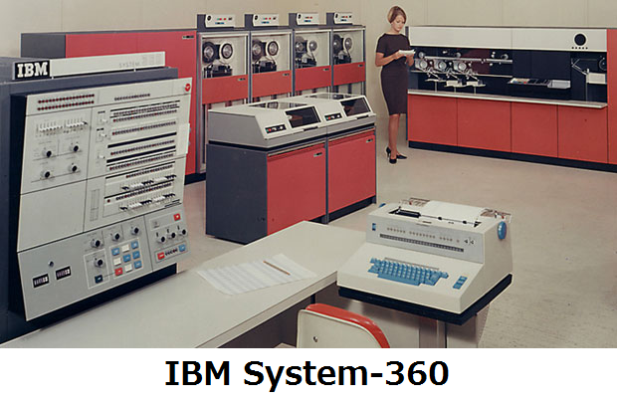
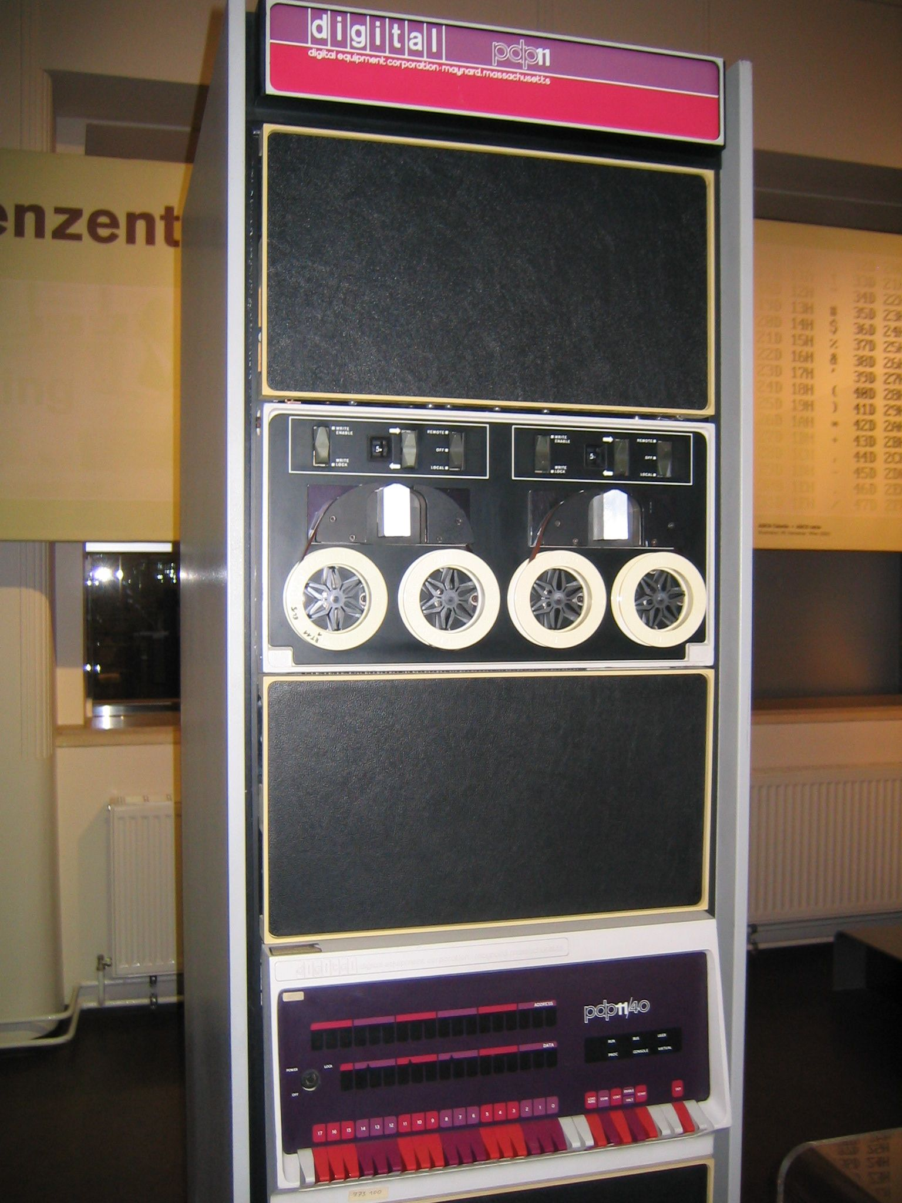
PDP11

Slide 7
Второй этап
На этом этапе появилось множество программ, предназначенных для работы неподготовленных пользователей.
Простыми и понятными стали операции копирования файлов и перенос информации с одного компьютера на другой.
Инструментальная среда состояла из готовых элементов приложения в виде шаблонов экранных форм, отчётов, графических конструкторов запросов, которые достаточно просто могли быть собраны в единый комплекс;
Все СУБД были рассчитаны на создание БД в основном с монопольным доступом (т.к. компьютер – персональный и не подсоединён к сети);

Slide 8
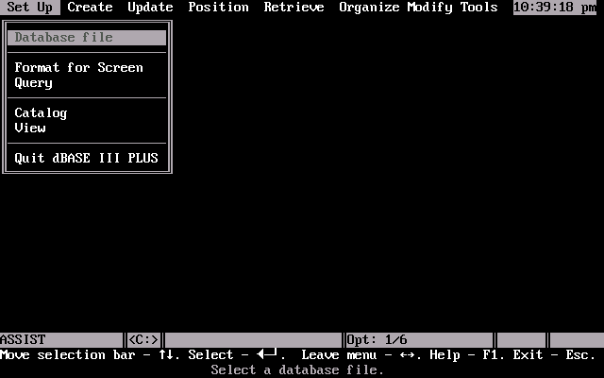
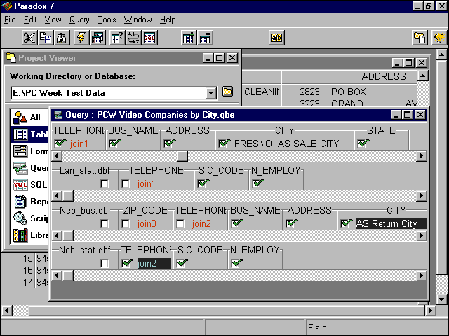
СУБД Dbase (DbaseIII+, DbaseIV), FoxPro, Clipper, Paradox.

Slide 9
Третий этап
После процесса «персонализации» начался обратный процесс – интеграция.
Практически все современные СУБД обеспечивают поддержку полной реляционной модели
Большинство современных СУБД рассчитаны на многоплатформенную архитектуру, т.е для пользователей доступ к данным, управляемым СУБД на разных платформах, практически неразличим;
Первыми представителями СУБД, относящимся к этому этапу, можно считать Oracle7.3, Oracle 8.4 MS SQL6.5, MS SQL7.0, System 10, Informix, DB2, SQL Base и т.п.

Slide 10
Четвертый этап
Этот этап характеризуется появлением новой технологии доступа к данным – «интернет/интранет-доступ».
Основное отличие этого подхода от технологии клиент-сервер состоит в том, что отпадает необходимость использования специализированного клиентского программного обеспечения.
Для работы с удаленной БД используется стандартный веб-браузер.
При этом код, написанный на веб-языках (Java, PHP, Perl, C#, ASP.Net) отслеживает все действия пользователя и транслирует их в низкоуровневые SQL-запросы к базе данных, выполняя, таким образом, ту работу, которой в технологии клиент-сервер занимается клиентская программа.

